Slide 1
SPRÁVANIE DIEŤAŤA V JEDNOTLIVÝCH VÝVINOVÝCH ŠTÁDIÁCH
Projekt : Rodina 2021
Spracoval : Bc. Katarína Pompová, Lektor

Slide 2
Vývin dieťaťa
Predškolský vek /PV/začína v 3.roku, ktorý sa spája s nástupom do MŠ a sebauvedomením.
Končí v 6. roku – s ktorým sa spája nástup do ZŠ, ak ja vývin bezproblémový, dieťa je pripravené na konci obdobia ísť do školy t.j. dosahuje školskú zrelosť.
Dôležitou charakteristikou tohto obdobia je to, že dieťa sa postupne uvoľňuje zo zväzku rodiny a viac sa zúčastňuje hier s vrstovníkmi

Slide 3
Sociálna pripravenosť
Sociálna pripravenosť – ak je dieťa sociálne zrelé na školu, tak by malo vedieť rozlišovať roly, ktoré zastáva /rola žiaka, spolužiaka, syna, dcéry, vnuka atď./ a podľa toho sa správať . Ide aj o to, aby pochopil rolu učiteľa – ako autoritu, ktorú treba rešpektovať. Sociálna pripravenosť predpokladá rešpektovať bežné normy správania, ako je poprosiť, poďakovať, nevyrušovať na vyučovaní a ovládať svoje živelné prejavy. Na posudzovanie školskej zrelosti sa používajú psychologické testy.

Slide 4
Puberta
Tesne pred pubertou a počas nej je dôležité pre deti postupné odputávanie od rodičov. V tomto období sa učia nezávislosti. Potrebujú priestor na skúmanie, aby objavovali samých seba a budovali si vzťahy aj mimo rodiny. Úlohou rodičov počas týchto rokov je postupné rozširovanie hraníc. Každé dieťa je iné a tempo, akým sa budú deti od rodičov odputávať, závisí od ich zrelosti a vyspelosti.

Slide 5
Stredný školský vek – je to obdobie puberty, či obdobie dospievania. Obdobie začína predpubertou okolo 10. roku dieťaťa - trvá 1-2 roky, potom začína puberta a trvá cca do 15 roku života dieťaťa.

Slide 6
Rozpoznajte čo je normálne
V tomto období sa v deťoch nachádzajú protichodné túžby – v jednej chvíli chcú byť už dospelé a vzápätí chcú, aby ich niekto chránil, upokojoval a bral opäť ako deti. Preto je veľmi dôležité vedieť v deťoch neustále „čítať“, aby rodičia vycítili, kedy ich privinúť k sebe a kedy nechať ísť po svojom. Potrebujú často istotu, že ich máte radi a že im veríte.

Slide 7
Nástup puberty prináša deťom emocionálne zmeny a tiež zmeny správania, ktoré môžu prekvapiť nielen deti, ale aj rodičov. V tomto období je dobré si uvedomiť, že čo sa dospelým môže javiť ako drzé a bezohľadné, býva často typickým predpubertálnym a pubertálnym správaním. Psychológovia považujú za normálne prejavy napríklad tieto:

Slide 8
Prejavy :
zatváranie dverí a nevpúšťanie rodičov do izby,
komunikácia v podobe krátkych viet alebo len slov,
nevnímanie pocitov iných,
veľa spánku,
deti v puberte sú nervózne, keď ich niekto vidí s rodičmi na verejnosti,
odmietanie usmerňovania,
nevnímajú čas a termíny,
sarkazmus,
zábudlivosť,
privlastňovanie počítača alebo televízie bez ohľadu na potreby druhých.

Slide 9
Vety, ktoré poznáme...
Nikto ma nemá rád.
Som škaredá/škaredý.
Nikto mi nerozumie.
Kdekoľvek by mi bolo lepšie ako tu.
Nech mi dá každý pokoj.
Moji rodičia sa ku mne správajú ako k malému decku.
Stále sa mi chce plakať.
Niekedy mám pocit, že sa zbláznim.
Každý na mňa čumí.

Slide 11
Sociálne siete
V dnešnej dobe táto veková skupina detí trávi veľa času vzájomnými rozhovormi cez telefón, komunikujú tiež prostredníctvom sociálnych sietí. Príťažlivosť toho celého spočíva v tom, že si niečo plánujú samostatne bez rodičov. Keď sa rodičia snažia vyzvedať, stretnú sa len s tajnostkárstvom. V tomto období je to však normálne správanie, pri ktorom sa učia robiť vlastné rozhodnutia.

Slide 13
V minulosti deti nemali také možnosti, aké majú dnešné deti, a tak je prirodzené, že sa navzájom stretávali, rozprávali sa a hrali sa vonku. Dnes sú deti viac osamotené a pozerajú väčšinou do mobilov, v ktorých väčšinou hrajú rôzne hry. Výskum potvrdil, že deti medzi 11. – 15. rokom menej pijú alkohol a menej fajčia, ale je potrebné povedať aj to, že je to tým, že sa menej schádzajú v skupinách, nemusia sa týmto spôsobom predvádzať a niečo si dokazovať.

Slide 14
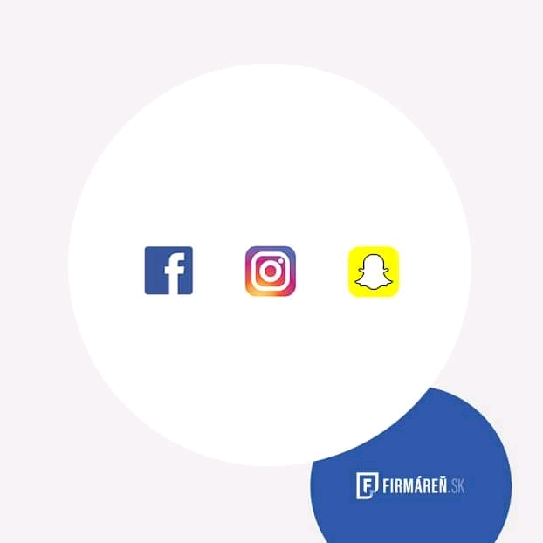
Závislosť na cigaretých a alkohole vystriedala závislosť na technológiách. Závislosti sa teda zmenili v dôsledku zmeny prostredia, v ktorom prežívajú voľný čas. Momantálne sú najradšej doma a dôležitý je pre ne virtuálny svet. Martin Dolejš upozorňuje, že je to preto, lebo je pre deti jednoduchší a aj príťažlivejší. Môžu v ňom kedykoľvek meniť svoju identitu. Keď sa im nepáči jedna, za pár minút ju môžu zameniť za inú. Na sociálnych sieťach sa aj vzťahy budujú ľahšie ako v realite. Keď v normálnom živote dieťa povie niečo nevhodné, musí niesť za to následky. Na sociálnej sieti môže povedať čokoľvek komukoľvek. Väčšinou sa nič nestane. Problém je aj v tom, že emócie vyjadrujú len pomocou smajlíkov. V reálnom živote ich potom často nevedia odlišovať.

Slide 15
Aktivita
Aktivita spočíva v diskusií ktorá má deti otvoriť témam súčasných problémov a ako prežívajú oni momentálne životné situácie. (obdobie dospievania)

Slide 16
Pekná myšlienka
Keď deti budú vidieť, že pravda je skutočnou pravdou, že dobrými ľuďmi sú ľudia spravodliví, čestní, pracovití a čestní, tak sa budú snažiť takými stať aj aj ony. Nemôžeme od detí chcieť niečo, čo im my dospelí nevieme a nedokážeme ponúknuť.

Slide 17
Ďakujem za pozornosť 🙂

